Slide 1

Android MVVM

Slide 2
01
MVVM
1.1 MVVM 요소 정의
1.2 MVVM 장점 및 단점
1.3 정리
02
샘플코드 설명
2.1. 샘플 앱 기능
2.2. View
2.2.1 note_main.xml
2.2.2. NoteMainActivity
2.3. ViewModel
2.3.1 NoteMainViewModel
2.4. Model
2.4.1 NoteData
2.4.2 NoteDao

Slide 3
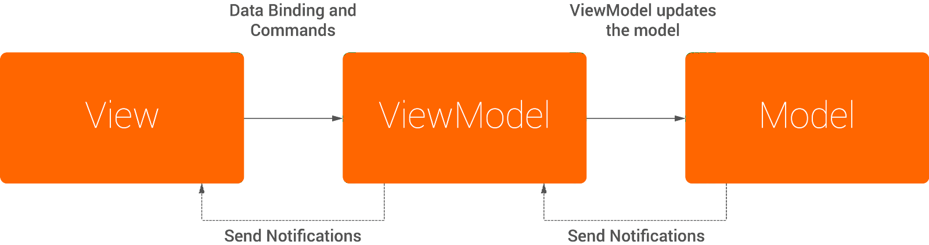
1. MVVM
1.1 MVVM 요소 정의
View
사용자에게 제공되어 보여지는 UI 부분
ViewModel
View와 Model을 연결하고 뷰 로직을 처리하는 부분
Model
프로그램에서 사용되는 실제 데이터 및 데이터 조작 로직을 처리하는 부분
Model, View, ViewModel 관계
ViewModel : View = 1:n 관계
Model : ViewModel = 1:n 관계

Slide 4
1. MVVM
View
Activity, Fragment, CustomView, Dialog, Toast, Snackbar, Menu 등의 UI 컴포넌트를 의미합니다.
View는 UI 업데이트를 위해 ViewModel의 상태가 변경되면 그 이벤트를 받아 UI를 갱신합니다.
추가로 퍼미션 처리, startActivity 등의 네비게이션 역할도 하게 됩니다.
ViewModel
View와 Model 사이의 Mediator 역할을 합니다.
Model에서 받은 데이터를 UI에서 필요한 정보로 가공하여 View가 가져갈 수 있게 데이터 변경에 대한 “이벤트”를 보냅니다.
ViewModel과 View는 MVP패턴과는 다르게 Many to One의 관계를 가질 수 있습니다.
즉, 여러 개의 Fragment가 하나의 ViewModel을 가질 수 있습니다.
ViewModel은 View에 영향을 끼칠 수 있는 Model의 상태 관리도 담당합니다.(예: 로딩 중 상태, visibility 등)
View 또는 액티비티 Context에 대한 레퍼런스를 가지면 안됩니다. ViewModel이 View의 레퍼런스를 가진다면 lifecycle 에 따른 Memory Leak이 발생할 수 있는데 그 이유는 ViewModel이 destroy 외의 라이프사이클에서는 메모리에서 해제되지 않기 때문입니다.
앱이 백그라운드에서 죽는 경우에는 뷰모델도 함께 사라지기 때문에 이 경우에 한해서는 onSaveInstanceState 를 통해 복구할 데이터를 저장해야 합니다.
Model
DataModel 이라고도 하며 Network, DB, SharedPreference등 다양한 데이터소스로 부터 필요한 데이터를 준비합니다.
ViewModel 에서 데이터를 가져갈 수 있게 데이터를 준비하고 그에 대한 “이벤트”를 보냅니다.

Slide 5
1. MVVM
1.2 MVVM 장점 및 단점
MVVM 장점
View와 Model 사이의 의존성이 없습니다.
데이터 바인딩을 사용하는 MVVM은 테스트와 모듈화가 쉽습니다.
뷰와 모델을 연결하기 위해 사용해야 하는 연결 코드를 줄일 수 있다는 장점이 있습니다.
MVVM 단점
구조가 복잡하여 간단한 UI를 변경할 때에도 변경해야 할 소스가 많아집니다.
디버깅이 어려워집니다.
1.3 정리
MVVM 패턴은 데이터 바인딩을 사용하여 적은 코드를 사용한다는 장점을 가졌지만
복잡한 구조로 인해 한 두 개의 화면으로만 구성된 간단한 앱이라면 MVC만으로도 충분합니다.

Slide 6
2. 샘플코드 설명
2.1 샘플 앱 설명
제목, 내용으로 이루어진 단순한 메모를 기록할 수 있는 앱
메모는 앱 내부 저장소의 파일에 저장
메모의 수정 및 삭제 가능
2.2 View
2.2.1 note_main.xml
<data> <variable name="model" type="com.exmp.mvvm.viewmodel.NoteMainViewModel" /> </data>
- DataBinding 을 통해 ViewModel 변수를 View에 선언
<TextView android:layout_width="wrap_content" android:layout_height="wrap_content" android:visibility="@{model.showInfo}"
… tools:visibility="visible" />
- ViewModel에 있는 showInfo(ObservebleInt)로 Activity에서 처리 하지 않고, ViewModel 내부에서 바로 View의 visibility를 변경
<Button android:id="@+id/add" android:layout_width="match_parent" android:layout_height="wrap_content" android:onClick="@{()->model.moveToAddNote()}“
…/>
- activity 안에서 Button 객체에 onClickListener를 붙이지 않고, viewModel 변수에서 바로 함수를 호출

Slide 7
2. 샘플코드 설명
2.2.2 NoteMainActivity
override fun onCreate(savedInstanceState: Bundle?) { super.onCreate(savedInstanceState) initDataBinding() setupAdapter() } private fun initDataBinding() { binding = DataBindingUtil.setContentView(this, R.layout.note_main) viewModel = NoteMainViewModel() viewModel.addObserver(this) binding.model = viewModel }
ViewModel에서 뿌리는 event를 받기 위해서 observer를 추가
Xml에서 선언한 ViewModel 변수를 실제로 Binding 객체에 연결
override fun update(o: Observable?, arg: Any?) { if (o is NoteMainViewModel) { when { EE.SHOW_LIST == (arg as EE) -> { adapter.setItems(viewModel.getList()) } EE.MOVE_TO_ADD_NOTE == arg -> { startActivityForResult(Intent(this, NoteDetailActivity::class.java), ADD_NOTE_REQ_CODE) } } } }
ViewModel에서 뿌리는 이벤트를 받아서 처리하는 부분
Activity 전환, RecyclerView Adapter 데이터 갱신 등 뷰에 관련된 처리만을 담당

Slide 8
2. 샘플코드 설명
2.3 ViewModel
2.3.1 NoteMainViewModel
class NoteMainViewModel : BaseObservable() { var showList = ObservableInt(View.INVISIBLE) var showInfo = ObservableInt(View.VISIBLE)
ViewModel에서는 Activity나 Context를 가질 수 없기 때문에, View에 event를 전달해야하므로 Observable을 상속
note_main.xml의 View의 Visibility를 변경할 수 있는 변수
fun loadList() { val note = NoteDao() noteModelList = note.getNoteList() setListVisibility() notify(EE.SHOW_LIST) }
ViewModel 내부에서 처리할 수 있는 로직은 처리를 하되, View에 영향을 주기 위해서는 event를 notify하여 처리
private fun setListVisibility() { if (noteModelList.size == 0) { showInfo.set(View.VISIBLE) showList.set(View.INVISIBLE) } else { showInfo.set(View.INVISIBLE) showList.set(View.VISIBLE) } }
Activity를 거치지 않고, View의 visibility를 변경

Slide 9
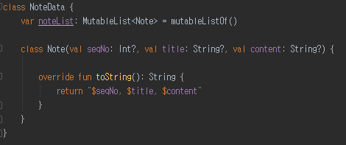
2. 샘플코드 설명
2.4 Model
2.4.1 NoteData(데이터 POJO 클래스)
2.4.1 NoteDao
fun addNote(note: NoteData.Note) { data.noteList.add(note) PP.LAST_SEQNO.set(note.seqNo!!) updateFile() }
SharedPreference, File 에서 데이터를 가져감
private fun updateFile() { val json = Gson().toJson(data) Log.i("updateFile", json) FileUtil.writeFile(FileUtil.getNoteJsonFile(), json) }

